Slide 1
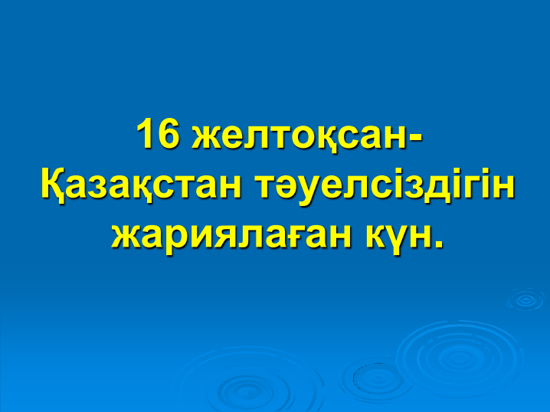

Slide 2
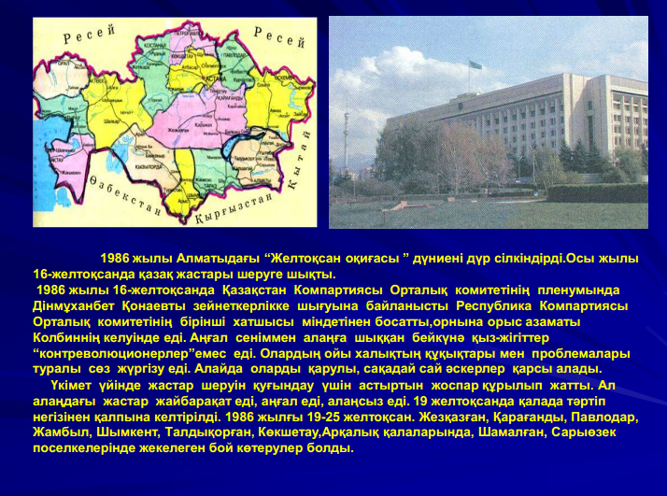

Slide 3
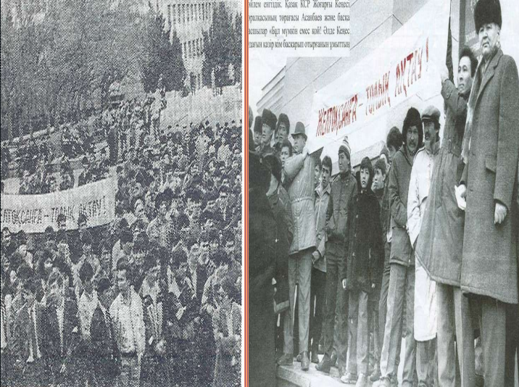

Slide 4
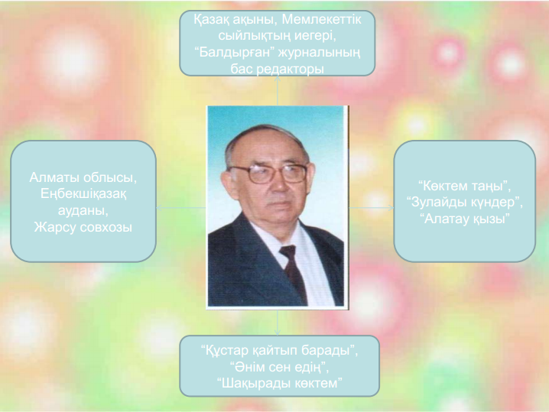
Қазақ ақыны, Мемлекеттік сыйлықтың иегері, “Балдырған” журналының бас редакторы.
Алматы облысы, Еңбекшіқазақ ауданы, Жарсу совхозы
“Көктем таңы”, “Зулайды күндер”, “Алатау қызы”.
“Құстар қайтып барады”, “Әнім сен едің, “Шақырады көктем”.

Slide 5
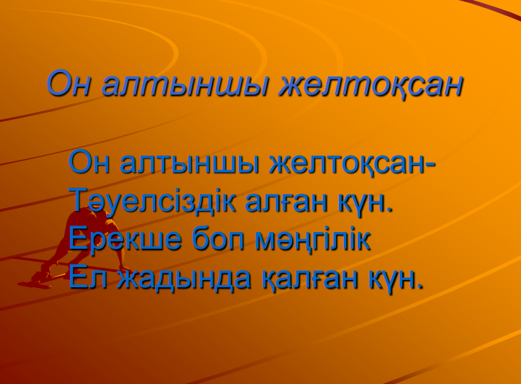

Slide 6
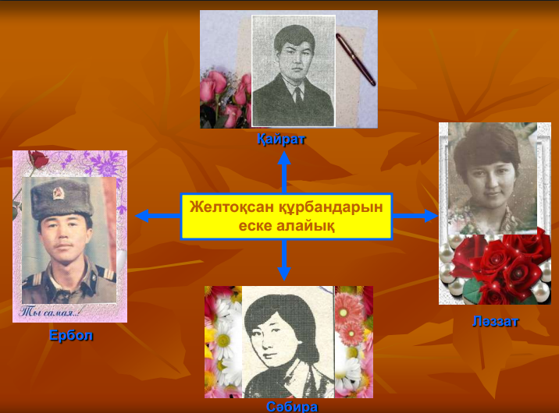

Slide 7
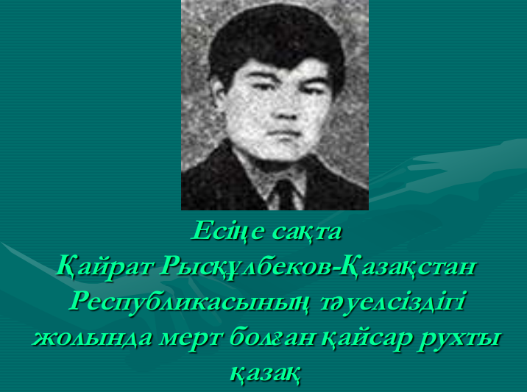

Slide 8
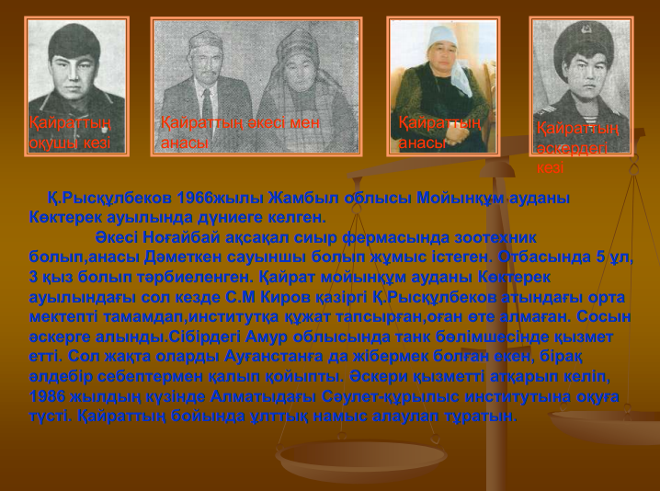

Slide 9
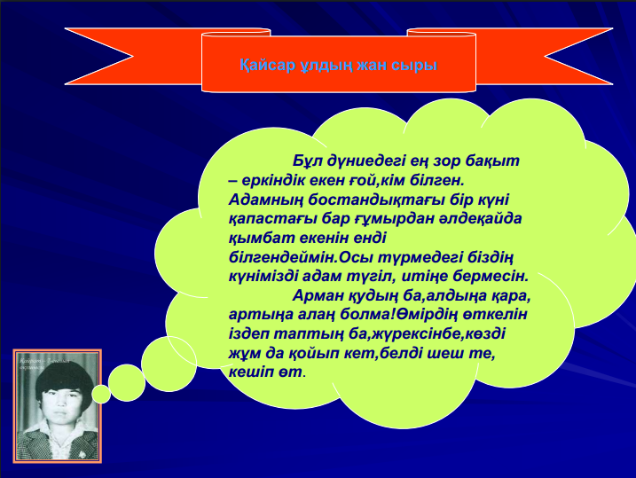

Slide 10
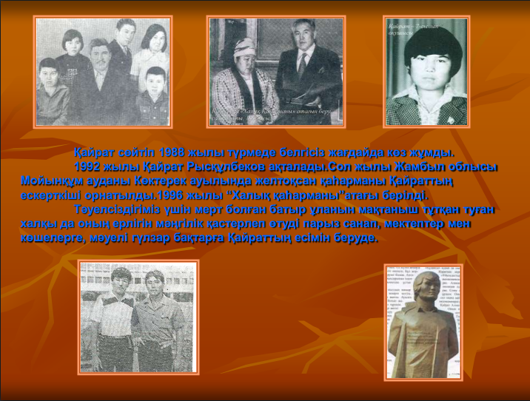

Slide 11
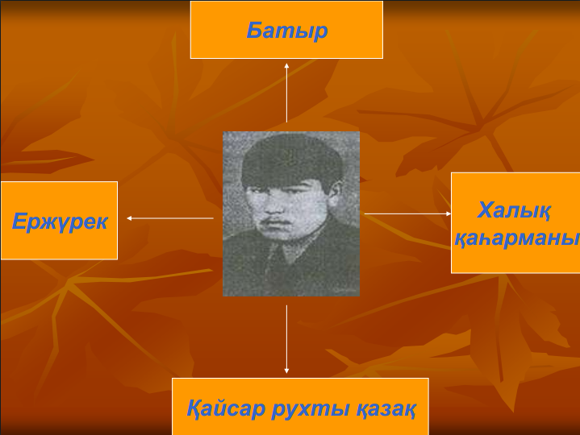

Slide 12

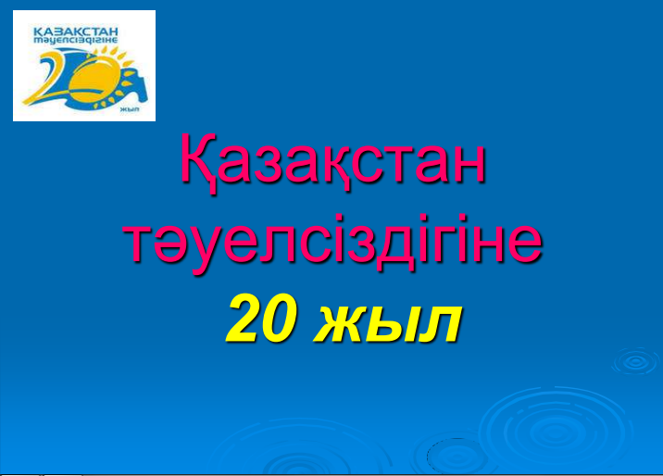
26 ЖЫЛ

